Slide 1
Optimization Methods and Algorithms
Examination Timetabling Problem
Group 11 [A-L] Bianchi C., Chiapponi E., Coral R., Djettchou Nana L. W., Lorenzo F.

Slide 2
Conquering the difficulty!
Initialization
Processing
Optimization
Metaheuristics

Slide 3
Multistart Approach
It allows a parallel initialization of multiple initial feasible schedules, which leads to:
Improve the chances of finding the global optimum
Obtain an initial population of solutions

Slide 4
Initialization

Slide 5
ETP as Graph Coloring Problem
Exam #conflicts
e1
e2
Exam
e1 2
e2 3
e9
Conflict
e3 3
e4 4
e3
e4
e7
Timeslot
e5 3
e6 4
e7 5
e5
e6
e8
e8 1
e9 3
e10
e10 2

Slide 6
Ordering Exams
Exam #conflicts
e1
e2
e1 2
e2 3
e9
e3 3
e4 4
e3
e4
e7
e5 3
e6 4
e7 5
e5
e6
e8
e8 1
e9 3
e10
e10 2

Slide 7
Adding a bit of randomness
Exam #conflicts
e1
e2
e7 5
e6 4
e9
e4 4
e5 3
e3
e4
e7
e3 3
e2 3
e9 3
e5
e6
e8
e10 2
e1 2
e10
e8 1

Slide 8
Buckets creation
Exam #conflicts
e1
e2
Bucket 1
e4 4
e7 5
e9
e3 3
e6 4
e3
e4
e7
e5 3
Bucket 2
e1 2
e9 3
e5
e6
e8
e8 1
e10 2
e10
e2 3

Slide 9
Using only one bucket
Exam #conflicts
e1
e2
e4 4
e7 5
e9
e3 3
e6 4
e3
e4
e7
e5 3
e1 2
e9 3
e5
e6
e8
e8 1
e10 2
e10
e2 3

Slide 10
Using only one bucket
Exam #conflicts
e1
e2
e4 4
e7 5
e9
e3 3
e6 4
e3
e4
e7
e5 3
e1 2
e9 3
e5
e6
e8
e8 1
e10 2
e10
e2 3

Slide 11
Using only one bucket
Exam #conflicts
e1
e2
e4 4
e7 5
e9
e3 3
e6 4
e3
e4
e7
e5 3
e1 2
e9 3
e5
e6
e8
e8 1
e10 2
e10
e2 3

Slide 12
Using only one bucket
Exam #conflicts
e1
e2
e4 4
e7 5
e9
e3 3
e6 4
e3
e4
e7
e5 3
e1 2
e9 3
e5
e6
e8
e8 1
e10 2
e10
e2 3

Slide 13
Using only one bucket
Exam #conflicts
e1
e2
It’s not possible to assign a color to e6!
e4 4
e7 5
e9
e3 3
e6 4
e3
e4
e7
e5 3
e1 2
e9 3
e5
e6
e8
e8 1
e10 2
e10
e2 3

Slide 14
Changing assigned colors
Exam #conflicts
e1
e2
e4 4
UNFEASIBLE!
e7 5
e9
e3 3
e6 4
e3
e4
e7
e5 3
e1 2
e9 3
e5
e6
e8
e8 1
e10 2
e10
e2 3

Slide 15
Adding another bucket
Exam #conflicts
e1
e2
e4 4
e7 5
e9
e3 3
e6 4
e3
e4
e7
e5 3
e1 2
e9 3
e5
e6
e8
e8 1
e10 2
e10
e2 3

Slide 16
Adding another bucket
Exam #conflicts
e1
e2
e4 4
e7 5
e9
e3 3
e6 4
e3
e4
e7
e5 3
e1 2
e9 3
e5
e6
e8
e8 1
e10 2
e10
e2 3

Slide 17
Adding another bucket
Exam #conflicts
e1
e2
e4 4
e7 5
e9
e3 3
e6 4
e3
e4
e7
e5 3
e1 2
e9 3
e5
e6
e8
e8 1
e10 2
e10
e2 3

Slide 18
What if there are no more options?
No feasible changes of already colored nodes
Start from scratch!
No more buckets to add

Slide 19
Processing

Slide 20
Exam subsets
Empty list of exam subsets

Slide 21
Step 0)
We randomly choose a subset and put it in the first position of the list

Slide 22
Step 0)
Penalty=0

Slide 23
Step 1b)
Step 1a)
We randomly pick another subset and try all its possible placements

Slide 24
Step 1b)
Step 1a)
Penalty=10
Penalty=10
Penalty=10
Then we compute the penalty
And we choose the one with the lowest penalty

Slide 25
Step 2a)
Step 2b)
Step 2c)
We randomly pick another subset and try all its possible placements

Slide 26
Step 2a)
Step 2b)
Step 2c)
Penalty=50
Penalty=100
Penalty=30
Penalty=30

Slide 27
Step 3a)
Step 3b)
Step 3c)
Step 3d)
We randomly pick another subset and try all its possible placements

Slide 28
Step 3a)
Step 3b)
Step 3c)
Step 3d)
Penalty = 100
Penalty=45
Penalty=45
Penalty=50
Penalty=200

Slide 29
Final swaps
MAX_SWAPS = 2
nSwap= 1<MAX_SWAPS

Slide 30
Final swaps
MAX_SWAPS = 2
nSwap= 1<MAX_SWAPS
Penalty=+70
NOT ACCEPTED

Slide 31

Final swaps
MAX_SWAPS = 2
nSwap= 2=MAX_SWAPS -> STOP
Penalty=-20
ACCEPTED!
Final timeslots configuration
After the random insertion heuristic, the gap with benchmark is usually halved

Slide 32
Optimization

Slide 33
Phase 1 – Deep Dive
It works on each solution independently
Deep Dive
Deep Dive

Slide 34
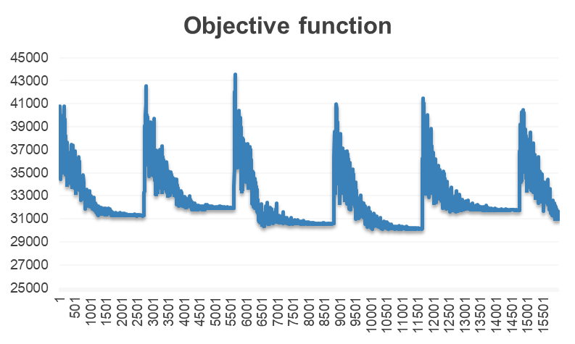
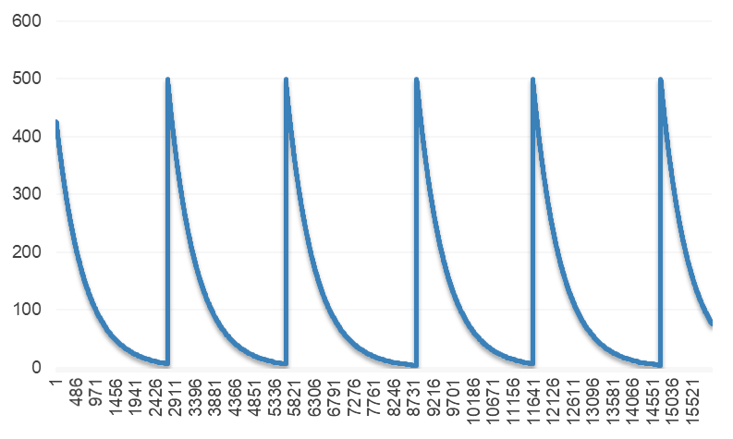
Phase 1 – Deep Dive
Starts as a ‘‘classic’’ Simulated Annealing
When t<T, the Tabu Search logic is activated
Temperature
Once the algorithm is stuck the temperature raises once again

Slide 35
Two Types of Moves
Moving one exam from one time slot to another
T1
T3
e2
e3
May lead to infeasibility!
e4
e8
e5

Slide 36
Two Types of Moves
Swapping the content of two time slots
Heavier to perform!

Slide 37
Phase 2 – Joining the Threads
Solution 1
Solution 2
Solution 3
Solution 4
Genetic Algorithm
Deep Dive

Slide 38
Phase 2 – Joining the Threads
Computational time
t1
t2
t3
Thread 1
Genetic Algorithm
Genetic Algorithm
Genetic Algorithm
Genetic Algorithm
Thread 2
Deep Dive
Thread 3
Deep Dive
Thread 4
Deep Dive
Works on the best solution of the given population
Thread 5
Deep Dive
Discard one of the available solutions

Slide 39
Results and Conclusions

Slide 40
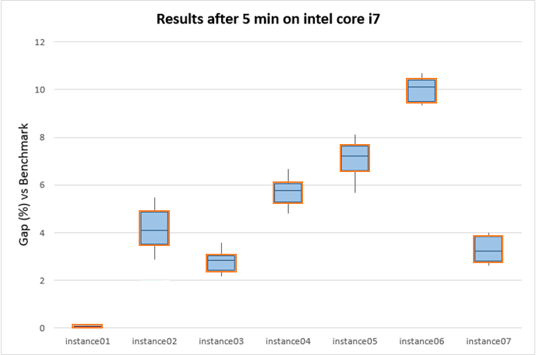
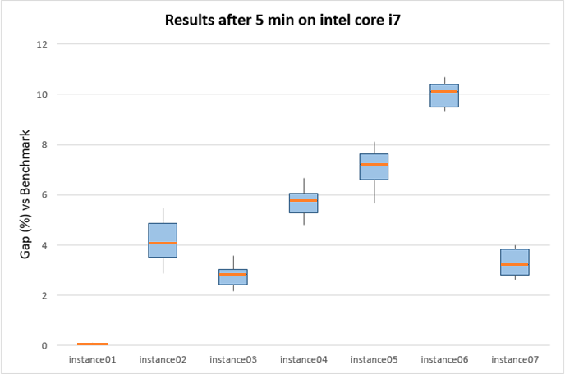
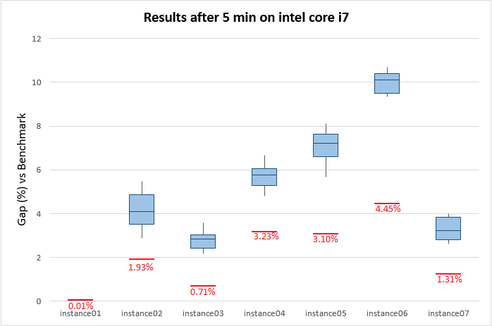
Results
Results after 5 minutes
Consistency
Average instance result
Versatility
Best results
Flexibility

Slide 41
Possible improvements
Improvement of neighborhood structure
Study of the correlation between program’s parameters and characteristics of the instances
Better exploitation of parallel computation

Slide 42
Thank you for your attention!
And now… question time!

